Slide 1
Učenje kroz rad: put ka mogućnostima
Thomas Mayr (Tomas Majr)
Beograd, 12. jun 2018.

Slide 2
Velike razlike u dominaciji VET-a i učenja kroz rad na nivou OECD-a
procenat učenika srednjih školaprema orijentaciji programa

Slide 3
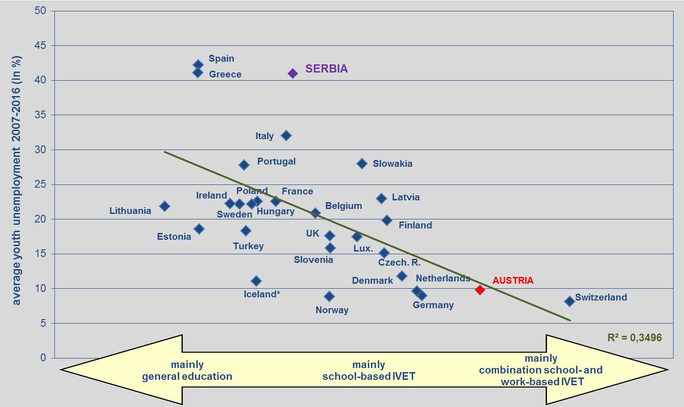
Dualni VET funkcioniše: prosečna stopa nezaposlenosti u kategoriji mladih i tip obrazovanja i obuke 2007-2016.
pretežno pretežno pretežno kombinacija
opšte obr. VET u školama VET u školi i kroz rad
Source: OECD & Eurostat data; for Serbia: Trading Economics

Slide 4



Izazovi i glavna pitanja za strateški/politički nivo
→ Kako da se dualni VET učini atraktivnim za pojedince?
→ Kako da se učini atraktivnim za preduzeća – da se uključe u VET?

Slide 5
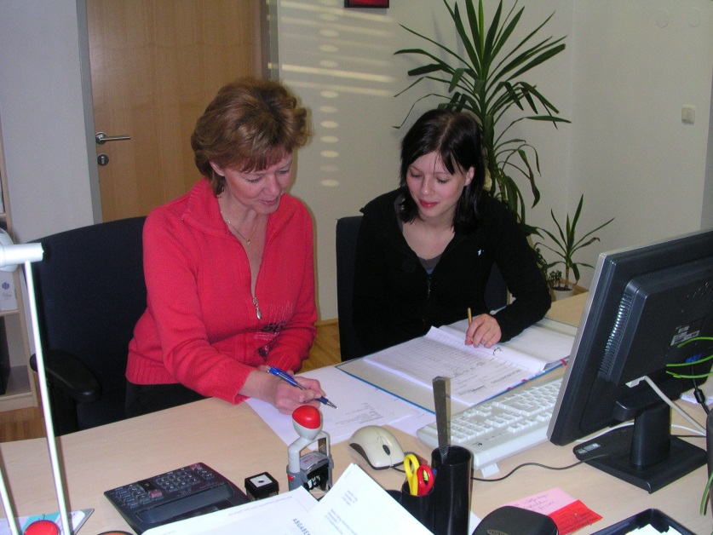
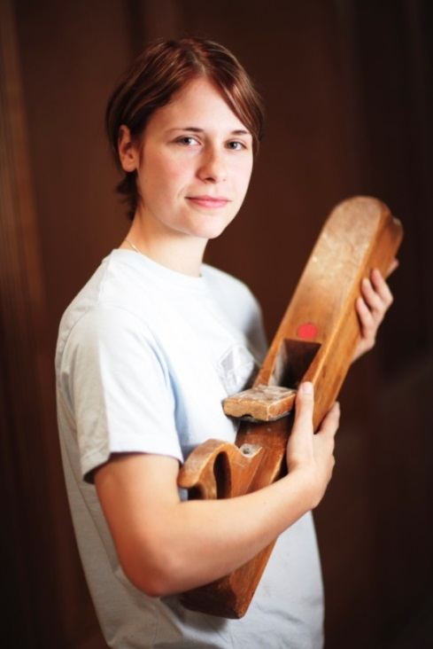
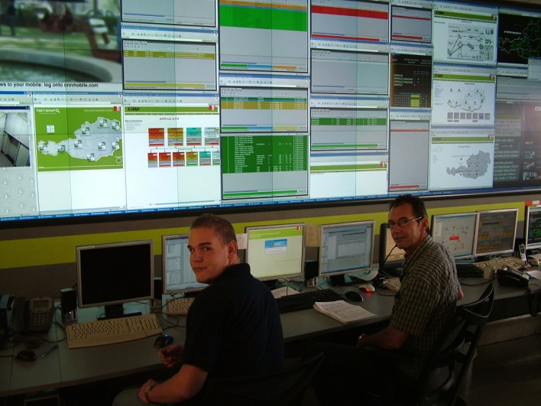

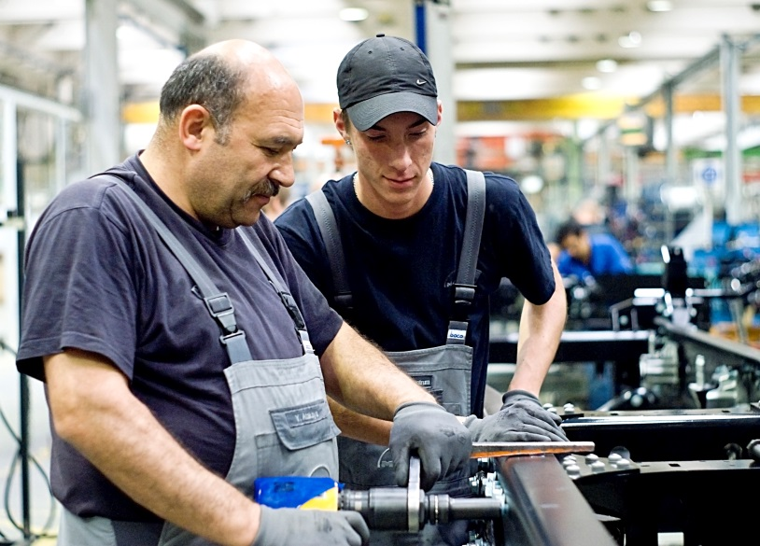
Relevantne dimenzije učenja kroz rad
→ odgovor na potrebe preduzeća za veštinama
  pristup usmeren ka ponudi u odnosu na pristup usmeren ka potražnji
poslovni slučaj za preduzeća
  katalizatori: institucije i strukture uprave koje omogućavaju “suvlasništvo”;
  perspektiva preduzeća u dizajnu kvalifikacija
  praktična i finansijska podrška preduzećima
→standardi i kvalifikacije
  zanimanja u odnosu na poslove
→ mesto VET-a u ukupnom dualnom sistemu
  mesto dualnog VET-a u ukupnom sistemu obrazovanja
  pravci progresije
→ mehanizmi za obezbeđenje kvaliteta
  regulatorni okvir sa jasno definisanim odgovornostima
  mehanizmi povratnih informacija
Vgl. Wolfgang Bliem, Kurt Schmid, Alexander Petanovitsch (2014): Erfolgsfaktoren der dualen Ausbildung. Transfermöglichkeiten ibw-Forschungsbericht Nr. 177

Slide 6
Evropski okvir za kvalitet i efektivne obuke kroz rad (1)
Kriterijumi za učenje i uslovi rada
Pisani ugovor između poslodavca, učenika u dualnom sistemu i obrazovnih institucija.
Ishodi učenja treba da obezbede i veštine vezane za posao i lični razvoj
Pedagoška podrška: treba da se imenuju mentori u preduzećima; saradnja između mentora i nastavnika
Komponenta radnog mesta: najmanje 50% perioda treba da bude na radnom mestu.
Naknada: učenici u dualnom sistemu treba da budu plaćeni.
Socijalna zaštita: učenici u dualnom sistemu treba da imaju pravo na socijalnu zaštitu uključujući i osiguranje.
Uslovi rada, zdravlje i bezbednost na radu: radno mesto treba da bude u skladu sa odgovarajućim propisima za uslove rada, naročito u delu zdravlja i bezbednosti na radu.
Source: Council Recommendation of 15. March 2018 on a European Framework for Quality and Effective Apprenticeships (2018/C 153/01): Summary by TM

Slide 7
Evropski okvir za kvalitet i efektivne obuke kroz rad (2)
Kriterijumi za okvirne uslove
Regulatorni okvir zasnovan na partnerstvu i dijalogu među akterima. On može obuhvatati i procedure akreditacije za preduzeća.
Uključivanje socijalnih partnera u dizajn, upravu i implementaciju šema za obuku kroz rad (praktičnu obuku u preduzećima).
Podrška preduzećima: treba predvideti finansijsku i/ili nefiskalnu podršku koja će preduzećima omogućiti troškovno povoljno pružanje obuke .
Fleksibilni putevi i mobilnost: praktična obuka u preduzećima treba da vodi do kvalifikacije priznate na nacionalnom nivou. Praktična obuka treba da omogući prohodnost ka višim nivoima obrazovanja i obuke. Treba promovisati međunarodnu mobilnost.
Karijerno vođenje i podizanje svesti: podrška polaznicima pre i u toku praktične obuke.
Transparentnost: treba obezbediti transparentnost i pristup ponudama praktične obuke.
Obezbeđenje kvaliteta i praćenje svršenih učenika: treba da postoji obezbeđenje kvaliteta praktične obuke i praćenje statusa zaposlenosti biviših polaznika.
Source: Council Recommendation of 15. March 2018 on a European Framework for Quality and Effective Apprenticeships (2018/C 153/01): Summary by TM

Slide 8
ibw Austria - Research & Development in VET
Rainergasse 38
1050 Wien
www.ibw.at
info@ibw.at

